Slide 1
3장 SAS 데이터셋 생성하기2

Slide 2
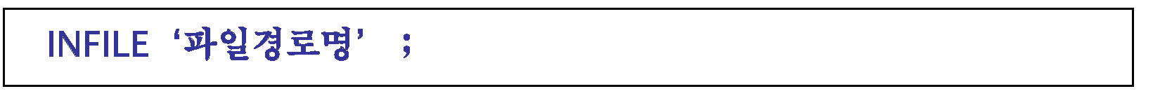
외부파일을 이용한 dataset 생성과 저장
INFILE 문 사용
외부파일이 텍스트 파일로 되어있는 경우
INFILE 'd:\sas_data\sample1.dat';

Slide 3
예제
data b1;
infile 'd:\sas_test\simple1.dat';
input x y;
x2 = x**2 + y;
lx = LOG(x);
proc print;
var x y x2 lx;
run;
simple1.dat
1 | 2
3 | 4
5 | 6
7 | 8

Slide 4
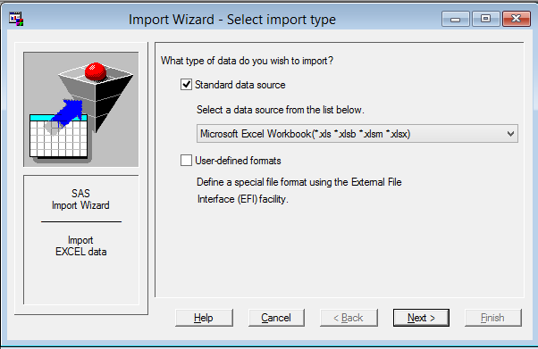
데이터 가져오기(엑셀파일)
1단계 : [파일]-[데이터가져오기(I)]를 클릭한다.

Slide 5
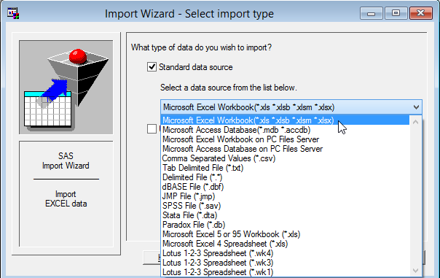
데이터 가져오기(엑셀파일)
2단계 : Import Wizard 다이얼로그 창에서 엑셀 파일 형식을 지정

Slide 6
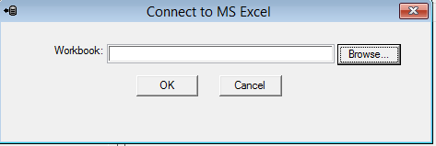
데이터 가져오기(엑셀파일)
3단계 : Connect to MS Excel 창에서 [Browse] 버튼을 클릭

Slide 7
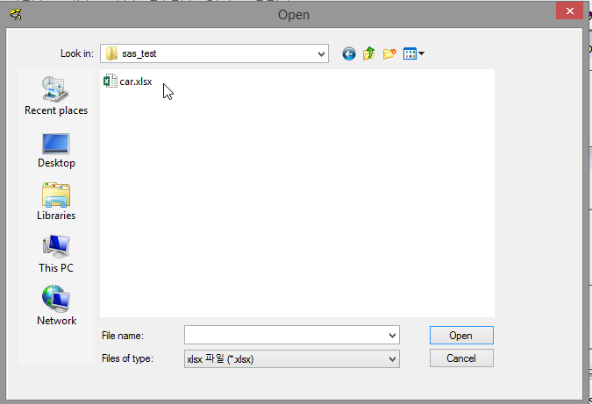
데이터 가져오기(엑셀파일)
4단계 : 파일 열기 대화상자에서 읽고자 하는 엑셀파일 선택한다.

Slide 8
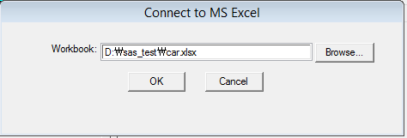
데이터 가져오기(엑셀파일)
5단계 : Connect to MS Excel 창에서 [OK] 버튼을 클릭

Slide 9
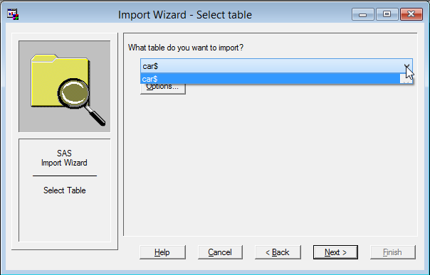
데이터 가져오기(엑셀파일)
6단계 : Import Wizard창에서 원하는 엑셀의 sheet를 지정하고
[Next]버튼을 클릭

Slide 10
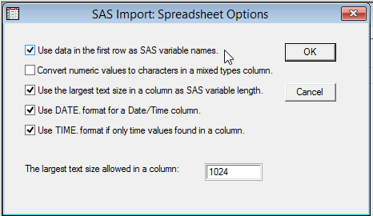
데이터 가져오기(엑셀파일)
7단계 : Import Wizard창에서 [Options]버튼을 클릭

Slide 11
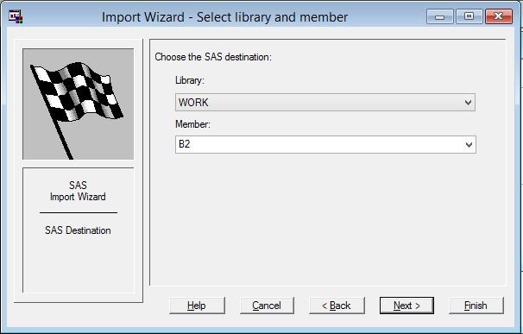
데이터 가져오기(엑셀파일)
8단계 : Import Wizard창에서 dataset 이름을 지정하고 [Next]버튼을 클릭

Slide 12
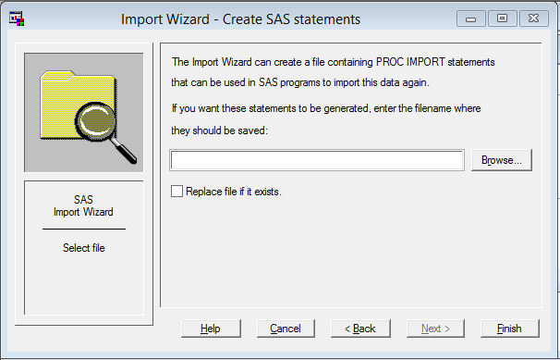
데이터 가져오기(엑셀파일)
9단계 : Import Wizard창에서 [Browse] 버튼을 클릭

Slide 13
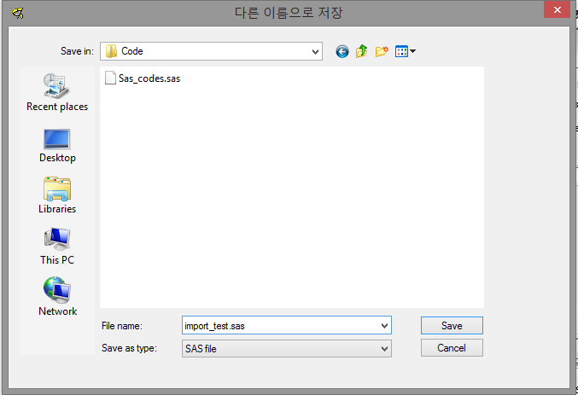
데이터 가져오기(엑셀파일)
10단계 : 저장하고자 하는 SAS 파일경로와 이름을 지정

Slide 14
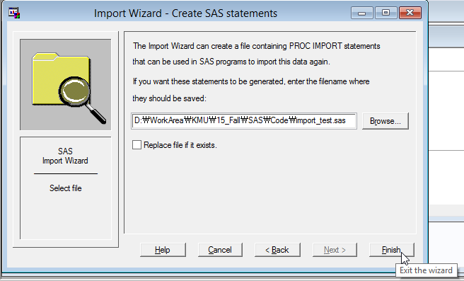
데이터 가져오기(엑셀파일)
11단계 : Import Wizard창에서 [Finish] 버튼을 클릭

Slide 15
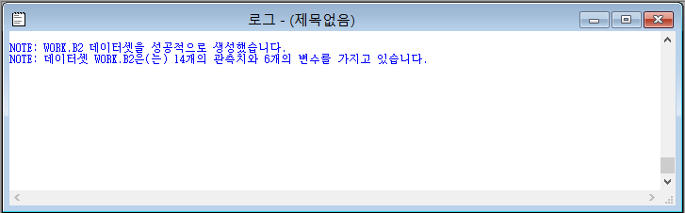
데이터 가져오기(엑셀파일)
12단계 : SAS dataset 확인

Slide 16
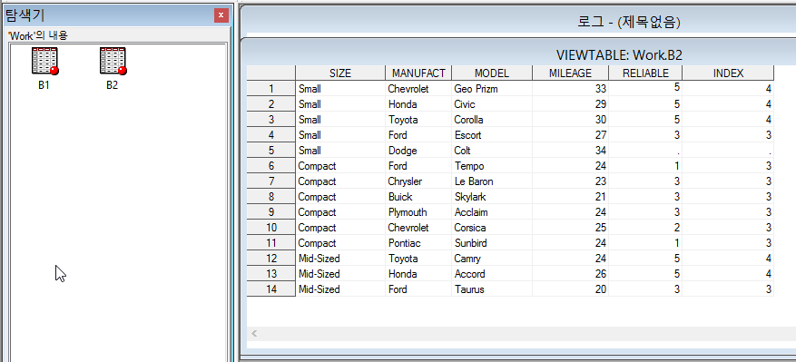
데이터 가져오기(엑셀파일)

Slide 17
데이터 가져오기(엑셀파일)
import_test.sas 파일 생성
PROC IMPORT OUT= WORK.B2
DATAFILE= "D:\sas_test\car.xlsx"
DBMS=EXCEL REPLACE;
RANGE="car$";
GETNAMES=YES;
MIXED=NO;
SCANTEXT=YES;
USEDATE=YES;
SCANTIME=YES;
RUN;

Slide 18
데이터 내보내기 – FILE문과 PUT문
FILE문
현재 dataset에서 put문에 의해 생긴 파일을 저장
INFILE의 반대
PUT문
SAS log, OUTPUT 파일 또는 FILE문에 의해 지정된 외부 파일에 내용을 기록하고자 할 때 사용
PUT문 앞에 FILE문이 없으면 결과는 SAS log에 기록된다.
INPUT문의 반대

Slide 19
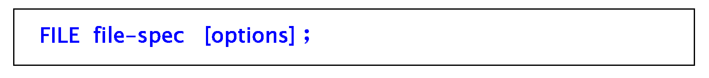
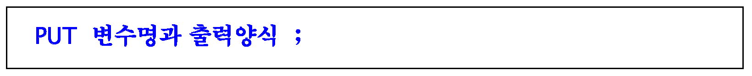
데이터 내보내기 – FILE문과 PUT문
FILE문
file-spec
‘파일명’ | LOG | PRINT
option들
LINESIZE = 라인수 (1행에 프린트할 문자수)
PAGESIZE=value (한 페이지에 인쇄하고자하는 행의수)
NOTITLES
PUT문
INPUT 문과 형식 동일

Slide 20
데이터 내보내기 – FILE문과 PUT문
data b3;
input x y;
cards;
1 3
4 6
;
data b4; set b3;
xy = x * y;
file 'd:\sas_test\test2.dat' ;
put x 2. y 3. xy 5.2;
run;
proc print; run;

Slide 21
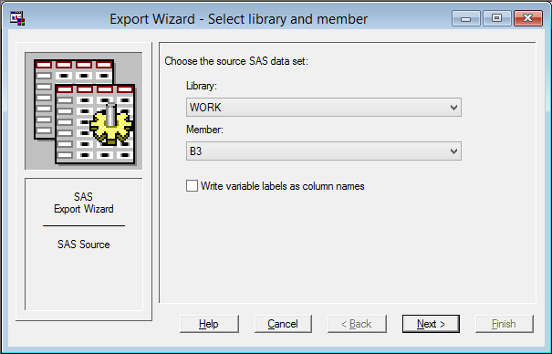
데이터 내보내기 – 엑셀파일
1단계 : [파일]-[데이터내보내기(R)]를 클릭한다.

Slide 22
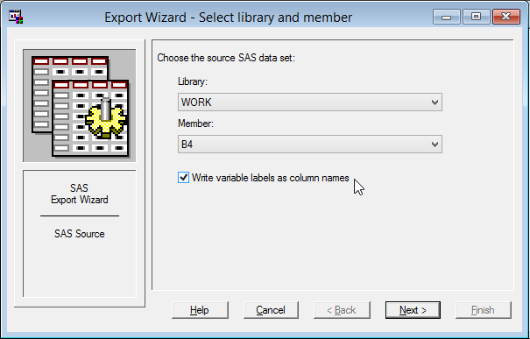
데이터 내보내기 – 엑셀파일
2단계 : 내보내고자 하는 dataset 선택

Slide 23
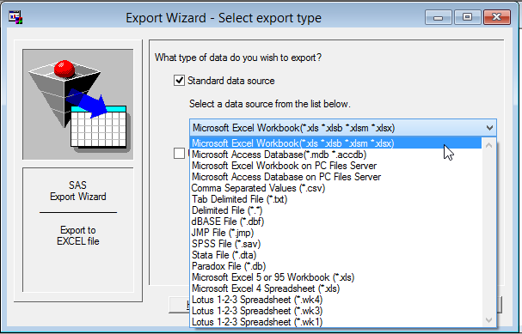
데이터 내보내기 – 엑셀파일
3단계 : 내보내고자 하는 양식 선택 (Excel 선택)

Slide 24
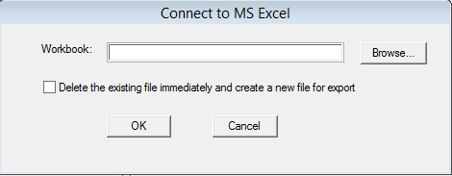
데이터 내보내기 – 엑셀파일
4단계 : 저장 위치 및 파일 이름 입력 (Browse 버튼 클릭)

Slide 25
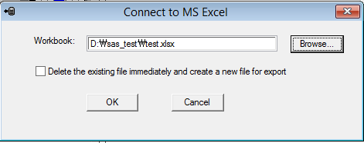
데이터 내보내기 – 엑셀파일
5단계 : 저장 위치 및 파일 이름 입력 (xlsx 확장자 선택 및 이름 입력)

Slide 26
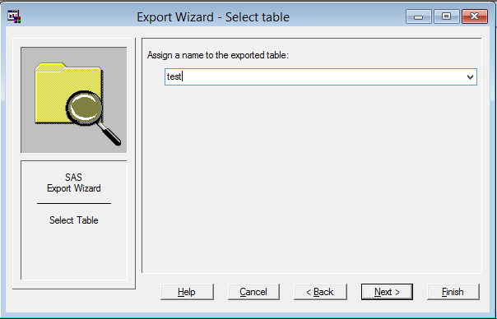
데이터 내보내기 – 엑셀파일
6단계 : 내보내는 테이블의 이름 설정 (WORK SHEET 이름)

Slide 27
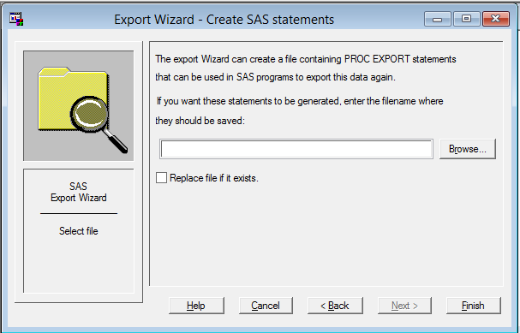
데이터 내보내기 – 엑셀파일
7단계 : PROC EXPORT Code 생성 및 저장 (파일 이름, 위치) 후 종료

Slide 28
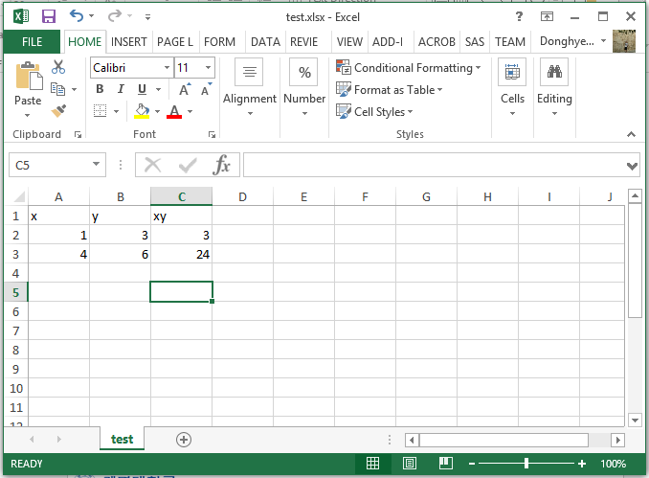
데이터 내보내기 – 엑셀파일

Slide 29
데이터 내보내기 – 엑셀파일
PROC EXPORT DATA= WORK.B4
OUTFILE= "D:\sas_test\test.xlsx"
DBMS=EXCEL LABEL REPLACE;
SHEET="test";
RUN;

